Slide 1

Kiermasz Książki
w Bibliotece
Zespołu Placówek Oświatowych
w Kurzelowie

Slide 2
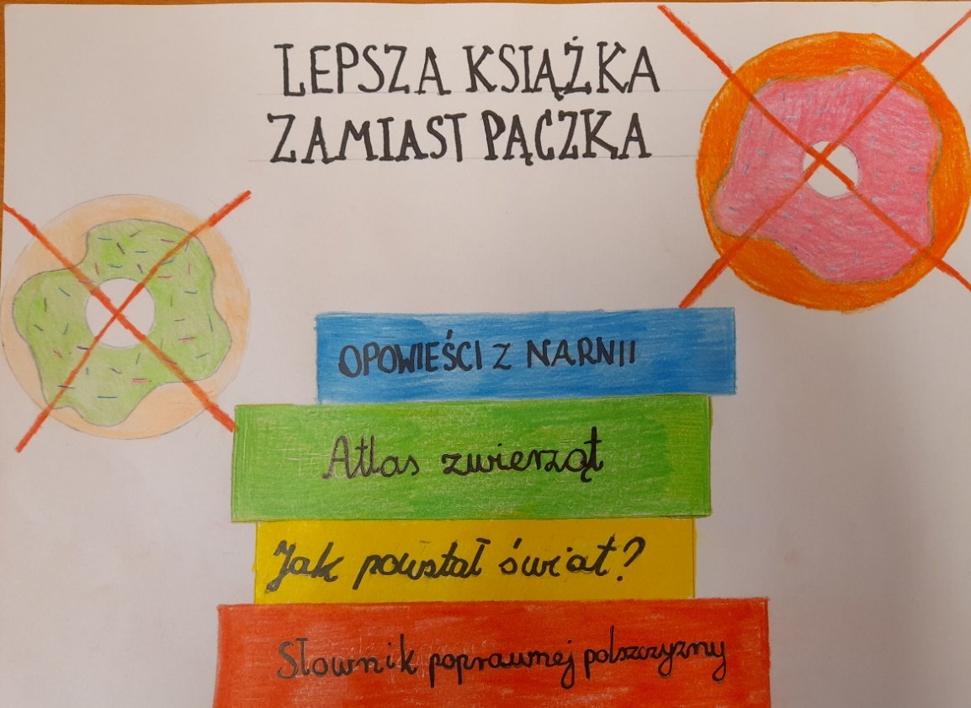
Co roku biblioteka szkolna w ZPO w Kurzelowie
we współpracy z Księgarnią Książki w Tuliszkowie
organizuje kiermasz książki
W br. szkolnym kiermasz zorganizowany jest pod hasłem:
„Zamiast pączka lepsza książka”

Slide 3
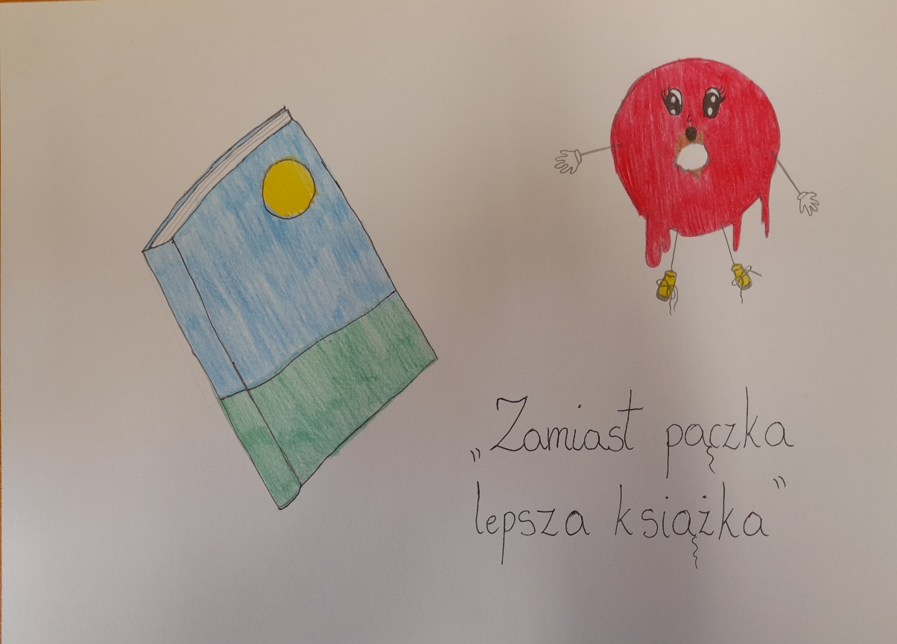
Tematyka książek jest dostępna dla czytelnika
w każdym wieku
Cena książek również przystępna dla każdego

Slide 4

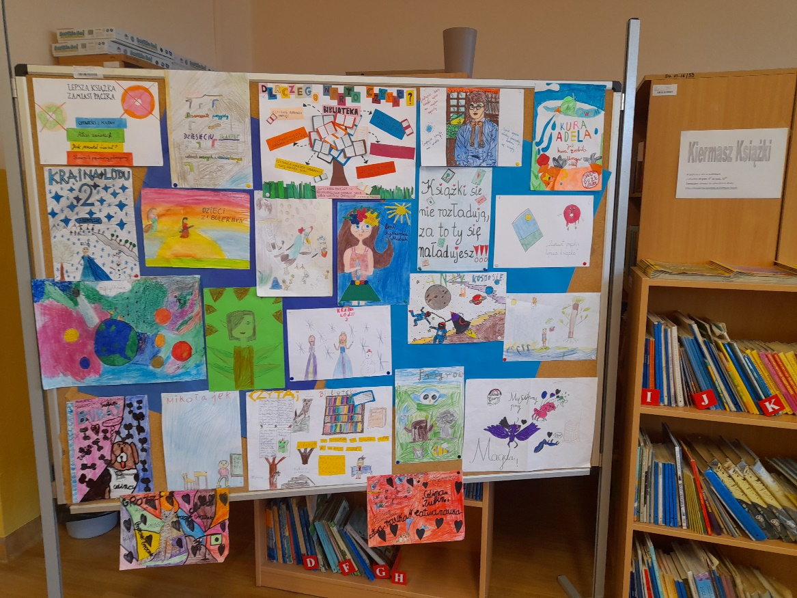
książki uczą
wzbogacają słownictwo
wyobraźnię dzieci
wspomagają ich rozwój

Slide 5
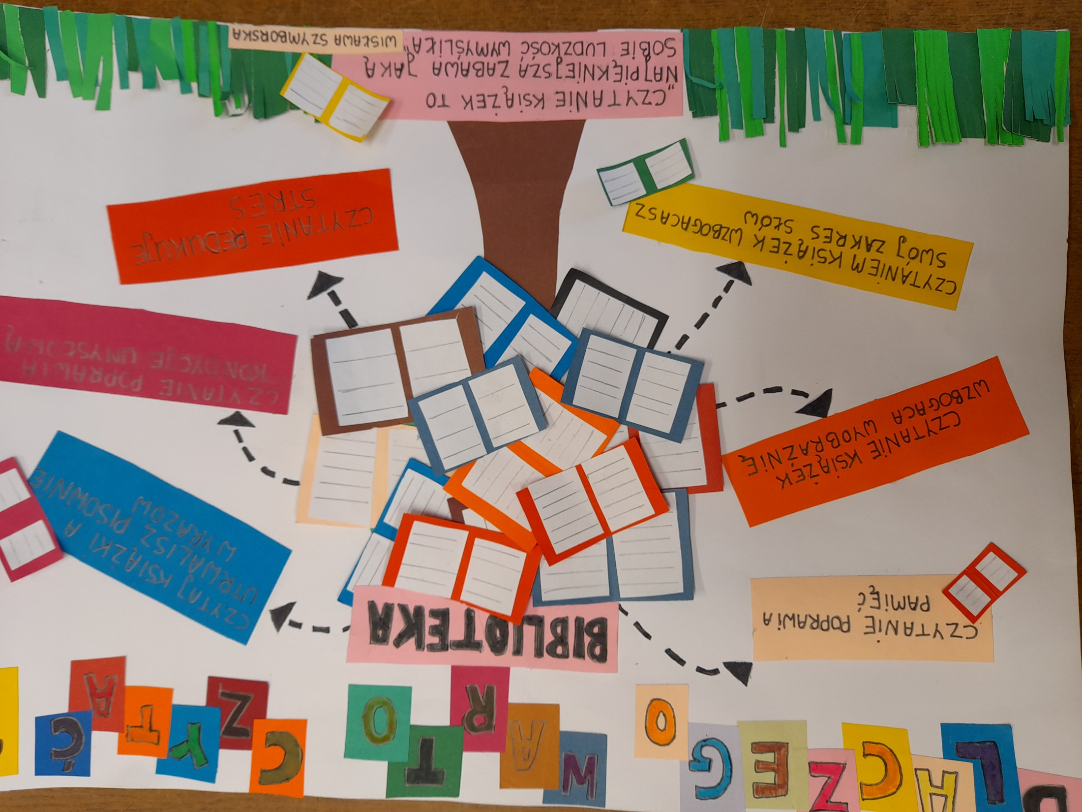

Slide 6
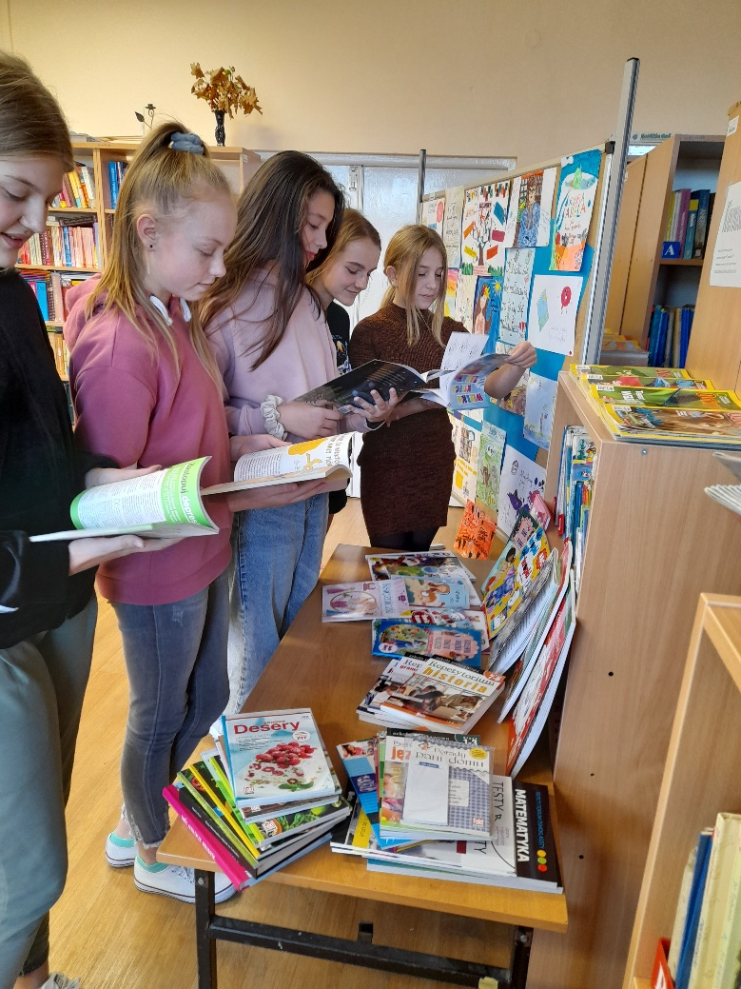
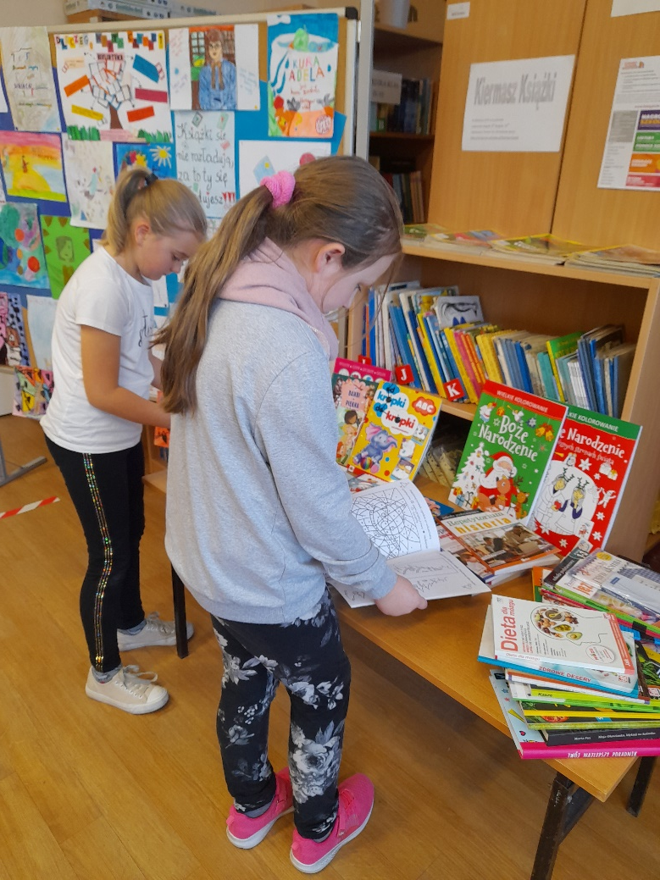
Kiermasz cieszy się duży zainteresowaniem uczniów, rodziców i nauczycieli.

Slide 7

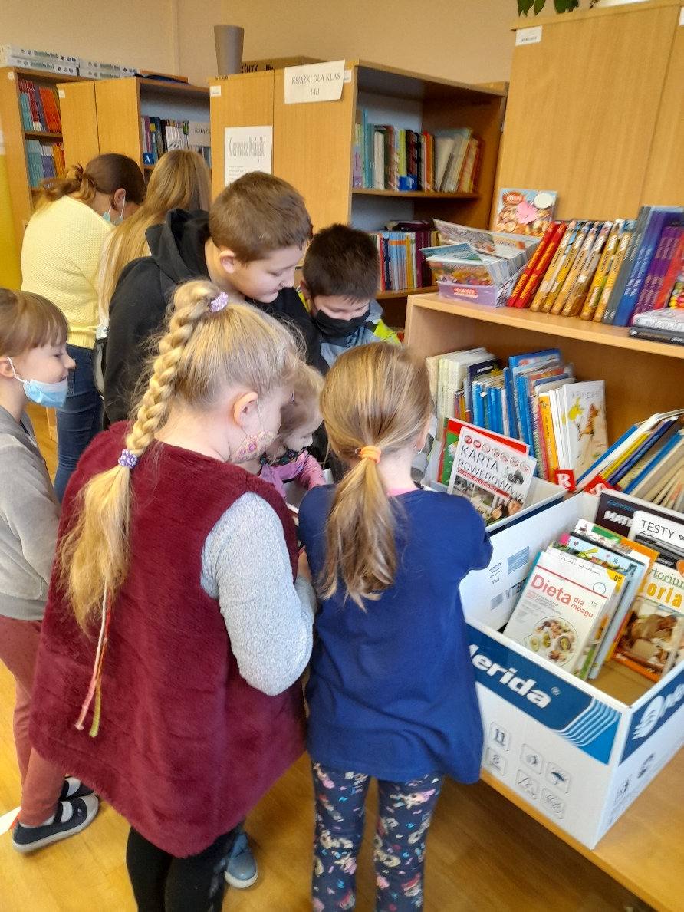

Slide 8
Zapraszamy
do odwiedzenia biblioteki szkolnej
zapoznania się z nowościami czytelniczymi
uzupełnieniem własnej biblioteczki
zakupem książki
Zapraszamy również do odwiedzenia strony:
https://ksiegarnia-tuliszkow.pl/kiermasz-ksiazki

